Slide 1
Краевое государственное автономное образовательное учреждение дополнительного образования "Центр развития творчества детей (Региональный модельный центр дополнительного образования детей Хабаровского края)"
(КГАОУ ДО РМЦ)
Возможности системы дополнительного образования Хабаровского края для выстраивания индивидуальной траектории самоопределения школьника
Кацупий Мария Вячеславовна ,
генеральный директор

Slide 2
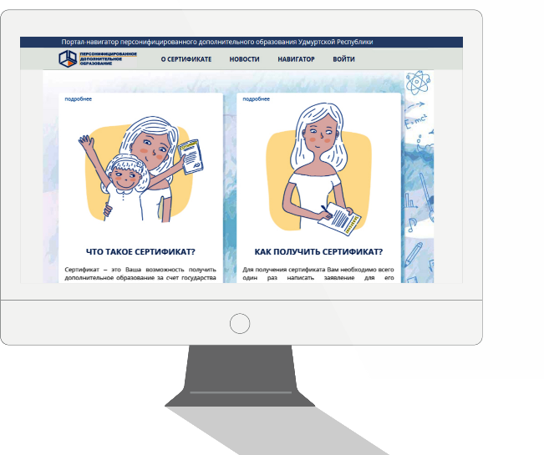
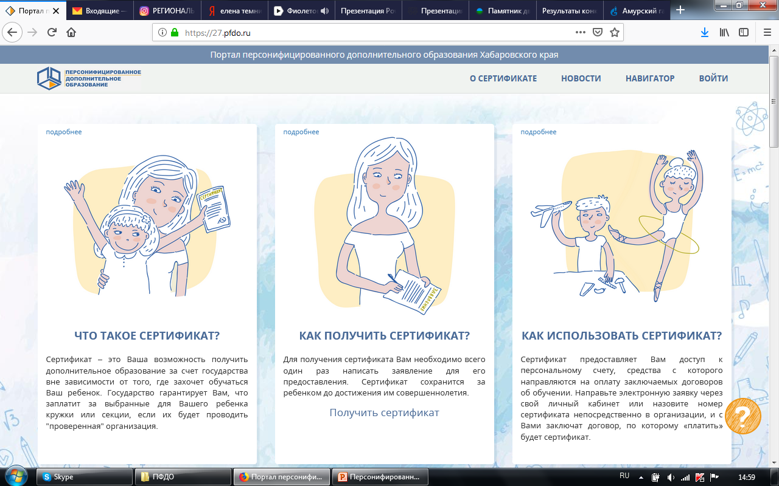
Портал персонифицированного финансирования Хабаровского края
https://27.pfdo.ru/
ЗАРЕГИСТРИРОВАНО
19 муниципальных образований

Slide 3
Система дополнительного образования Хабаровского края
Детей в возрасте от 5 до 18 лет – 202126 чел.
Охвачено дополнительным образованием - 81,73% - 165197 чел. (на 28.06.2022 г.)
Количество дополнительных общеобразовательных программ, размещенных в Навигаторе – 6513
Реестр поставщиков образовательных услуг Навигатора -752 организации, в т.ч. 59 негосударственных

Slide 4
Количество ДОП по направленностям, формам реализации
Художественная - 1903
Социально-гуманитарная - 1735
Физкультурно-спортивная - 1212
Техническая - 831
Естественнонаучная - 558
Туристско-краеведческая - 274

Slide 5
ДИСТАНЦИОННЫЕ , СЕТЕВЫЕ, РАЗНОУРОВНЕВЫЕ ДООП

Slide 6
ДООП продвинутого уровня – 125
По муниципальным районам:
По направленностям:
г. Хабаровск - 48
Амурский– 23
г. Комсомольск – 17
Ванинский– 8
Хабаровский– 5
им.Лазо– 4
Советско-Гаванский. – 4
Вяземский– 3
Нанайский– 3
П. Осипенко– 2
Ульчский– 2
Бикинский– 1
Верхнебуреинский– 2
Комсомольский– 1
Николаевский– 1
Охотский– 1
художественная – 49
физкультурно-спортивная – 31
техническая – 18
естественнонаучная – 15
социально-гуманитарная – 10
туристско-краеведческая – 2

Slide 7
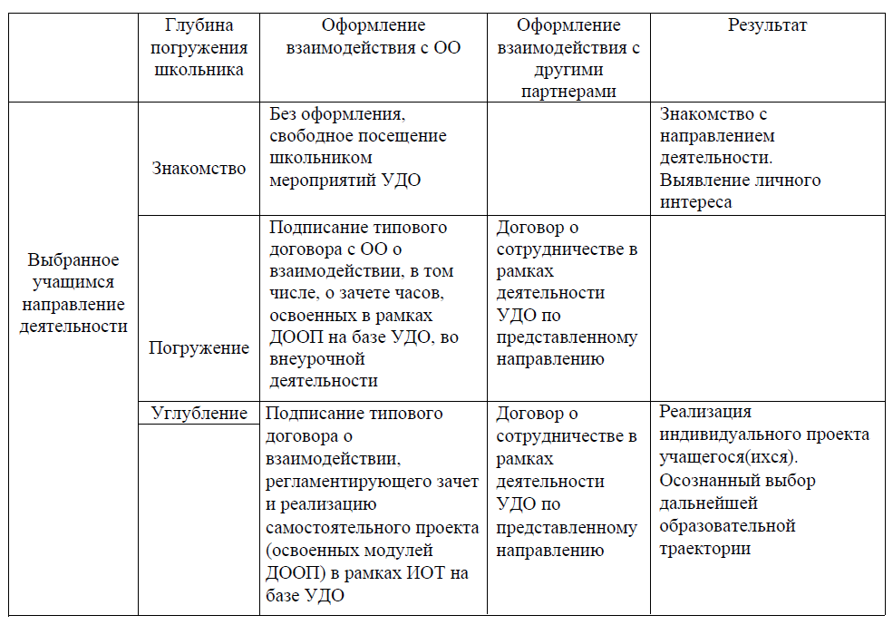
Схема взаимодействия УДО и ОО

Slide 8
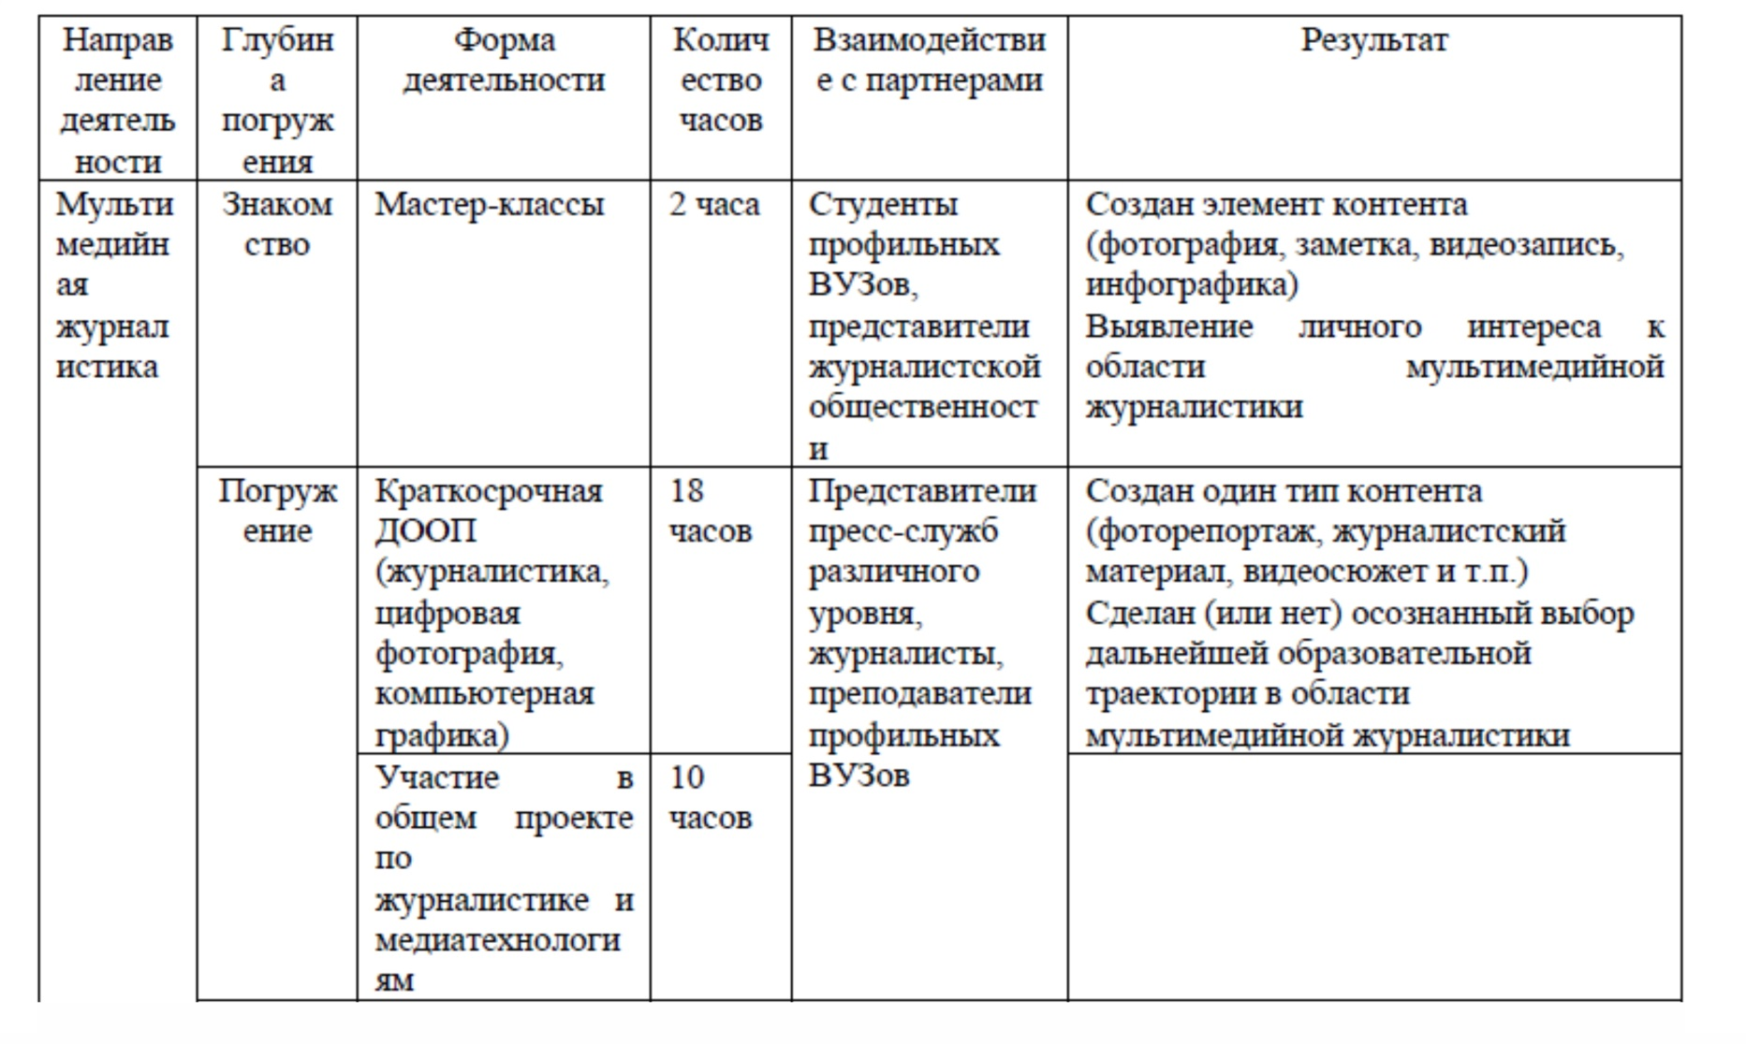

Slide 9
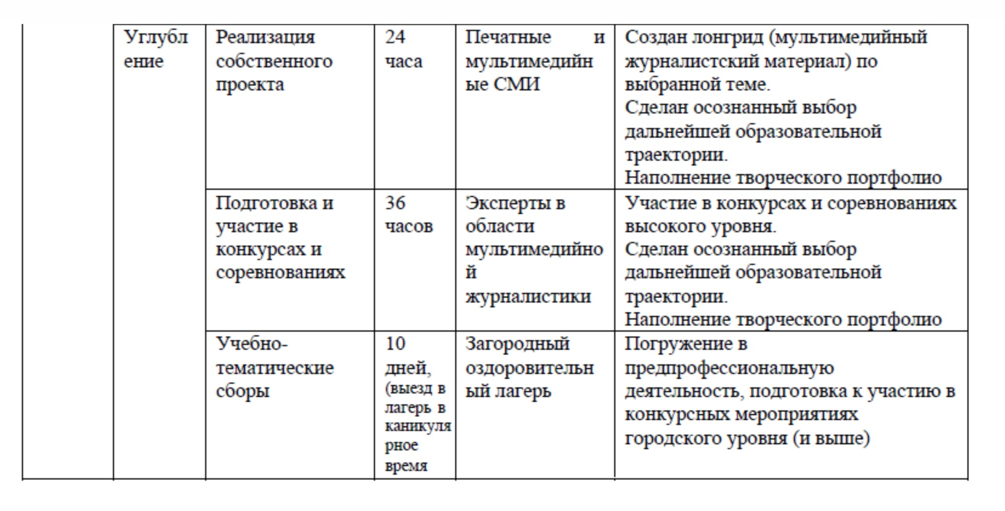

Slide 10
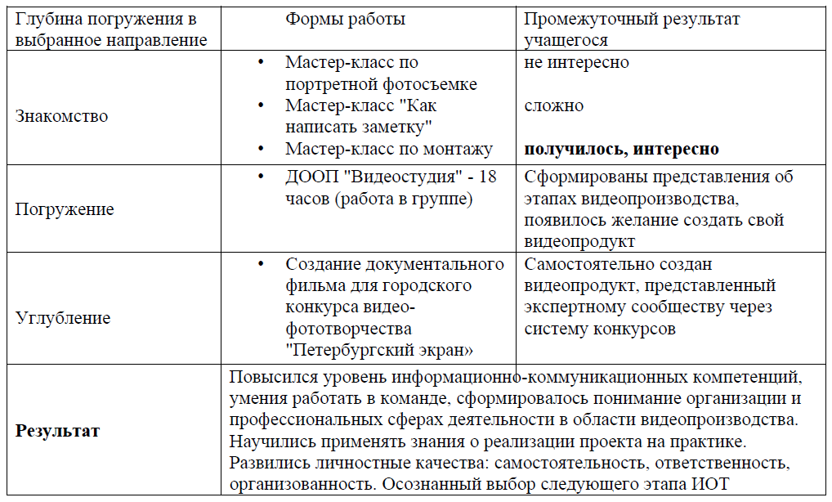
Пример построения ИОТ В УДО

Slide 11
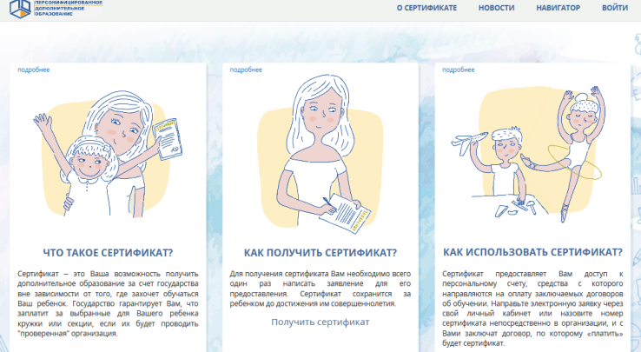
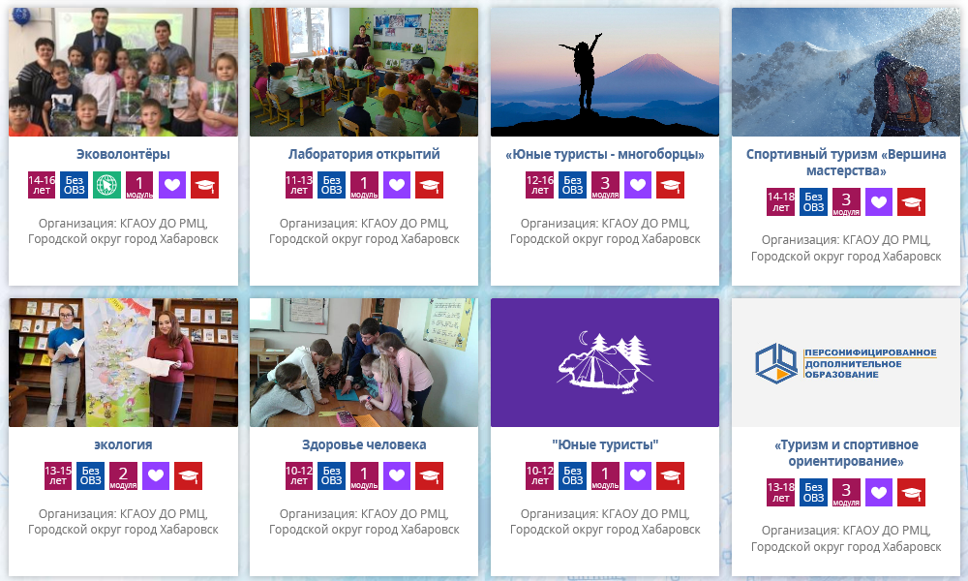
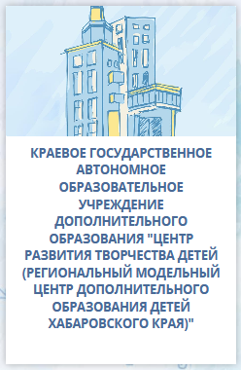
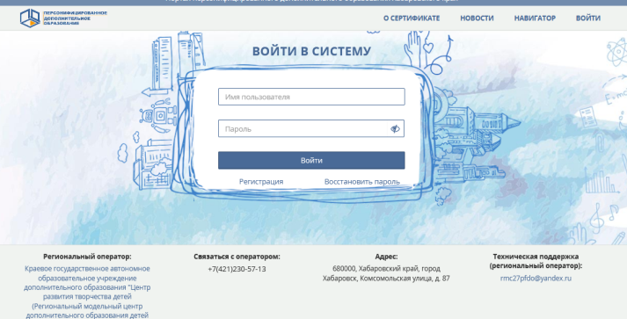
МАРШРУТ ПО НАВИГАТОРУ

Slide 12
МОДЕЛИ ОБЕСПЕЧЕНИЯ ДОСТУПНОСТИ ДОД
Краевые очно-заочные школы (ОЗШ)
Внедрение разноуровневых образовательных программ
«Дополнительное образование на базе школы»
Модель реализации ДООП для детей с ОВЗ
Модель вовлечения в систему дополнительного образования детей, оказавшихся в трудной жизненной ситуации

Slide 13
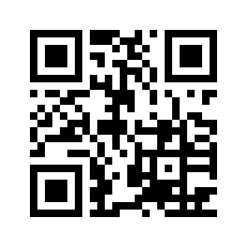
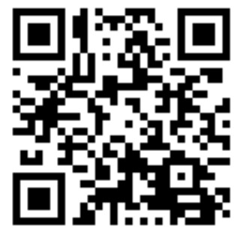
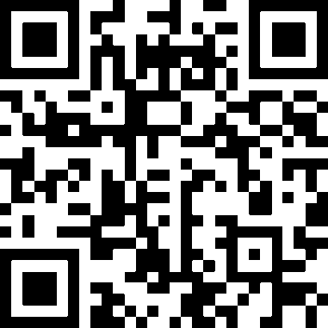
ИНФОРМАЦИОННАЯ ДЕЯТЕЛЬНОСТЬ КГАОУ ДО РМЦ
Официальный сайт
Социальные сети
Журнал «Дополнительное образование детей в Хабаровском крае»

